Slide 2
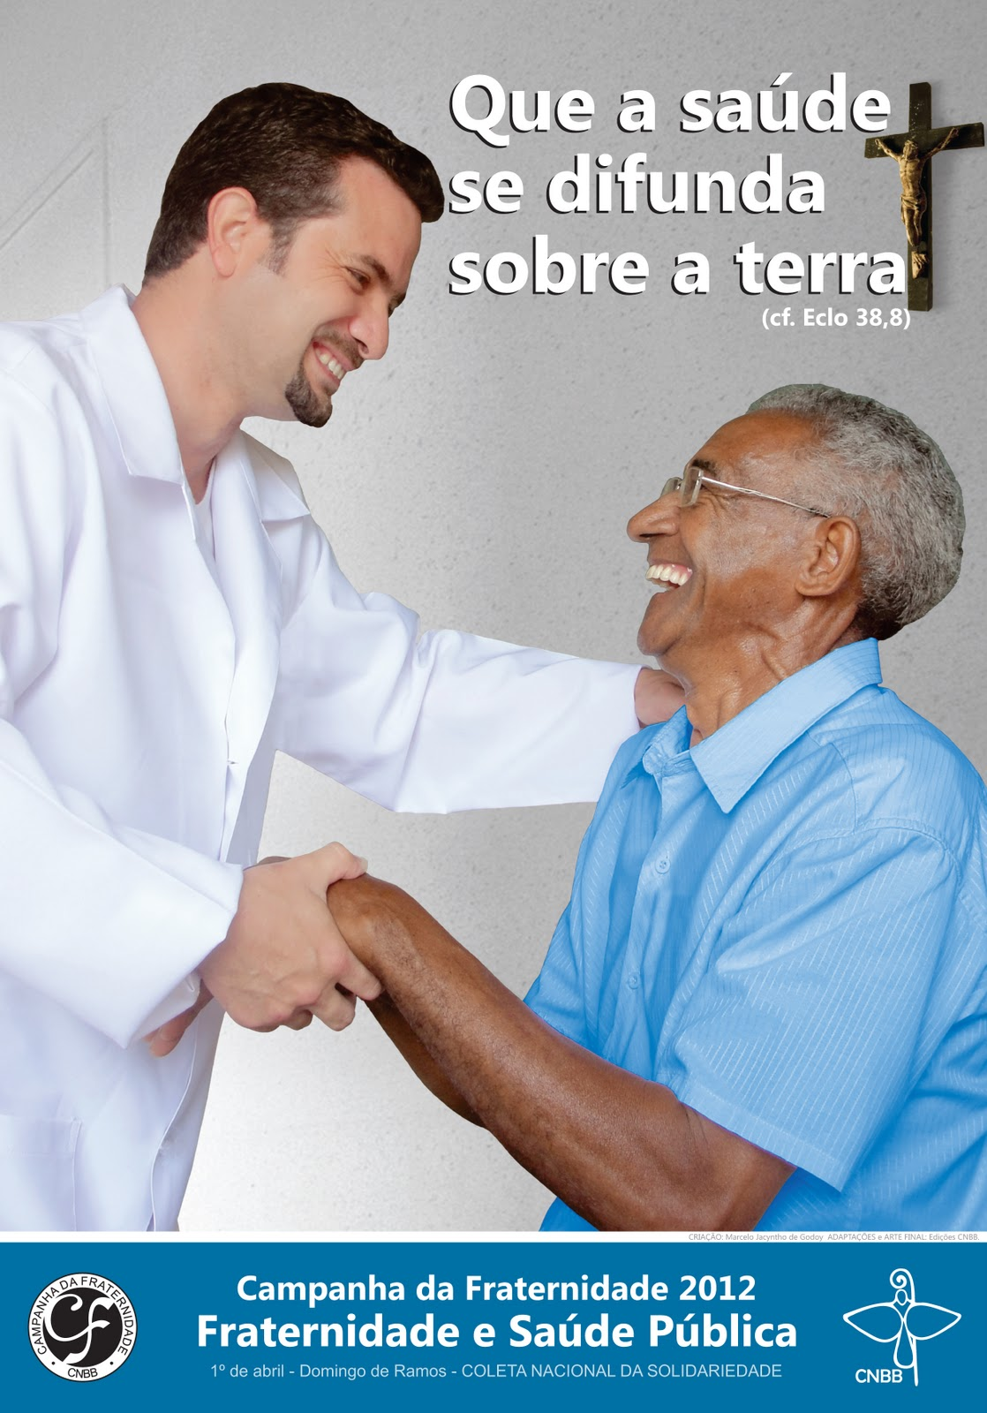
2º Domingo da Quaresma

Slide 3
CF 2012 “FRATERNIDADE E SAÚDE PÚBLICA”

Slide 4
“Ninguém jamais viu Deus; quem nos revelou o foi o Filho único que

Slide 5
está junto do Pai” (Jo 1,18). O desejo dos homens e mulheres de

Slide 6
hoje e de todos os tempos é ver o rosto de Deus e conhecer sua vontade. Para

Slide 7
os evangelistas, não se pode conhecer a Deus senão partindo de

Slide 8
Jesus. Uma imagem de Deus, que não coincida com o que Jesus

Slide 9
manifestou em sua vida e em seu ensinamento, é uma figuração

Slide 10
limitada ou falsa. Por isso, somos convidados a concentrar

Slide 11
toda a atenção em Jesus, o único que revela o rosto e a vontade do

Slide 12
Pai: “Este é o meu Filho amado; escutai o que ele diz!” (Mc 9,7).

Slide 14
Canto de Abertura

Slide 16
Saudação

Slide 17
Em nome do Pai e do Filho e do Espírito Santo.
Amém.

Slide 18
A graça de nosso Senhor Jesus Cristo, o amor do Pai

Slide 19
e a comunhão do Espírito Santo estejam convosco.

Slide 20
Bendito seja Deus que nos reuniu no amor de Cristo.

Slide 22
Ato Penitencial

Slide 23
Irmãos e irmãs, reconheçamos as nossas culpas

Slide 24
para celebrarmos dignamente os santos mistérios. (Silêncio)

Slide 25
Senhor, que nos mandastes perdoar-nos mutuamente

Slide 26
antes de nos aproximar do vosso altar,

Slide 27
tende piedade de nós.

Slide 28
Senhor, tende piedade de nós.

Slide 29
Cristo, que na cruz destes o perdão aos pecadores,

Slide 30
tende piedade de nós.

Slide 31
Cristo, tende piedade de nós.

Slide 32
Senhor, que confiastes à vossa Igreja

Slide 33
o ministério da reconciliação,

Slide 34
tende piedade de nós.

Slide 35
Senhor, tende piedade de nós.

Slide 36
Deus todo-poderoso tenha compaixão de nós,

Slide 37
perdoe os nossos pecados

Slide 38
e nos conduza à vida eterna.
Amém.

Slide 40
Hino de Louvor
(Omite-se)

Slide 42
Oração da Coleta

Slide 43
Ó Deus, que nos mandastes ouvir o vosso Filho amado,

Slide 44
alimentai nosso espírito com a vossa palavra,

Slide 45
para que, purificado o olhar de nossa fé,

Slide 46
nos alegremos com a visão da vossa glória.

Slide 47
Por nosso Senhor Jesus Cristo, vosso Filho,

Slide 48
na unidade do Espírito Santo.

Slide 49
Amém.

Slide 51
Pelo conhecimento progressivo de Jesus, o crente passará da imagem de um Deus que pede sacrifícios

Slide 52
aos homens, para o Deus que, por amor, se dá todo aos homens. Ouçamos a Palavra do Senhor!

Slide 54
PRIMEIRA LEITURA
Gn 22,1-2.9a.10-13.15-18

Slide 55
Leitura do Livro do Gênesis

Slide 56
Naqueles dias, ¹Deus pôs Abraão à prova.

Slide 57
Chamando-o, disse:

Slide 58
“Abraão!” E ele respondeu:

Slide 59
“Aqui estou”. ²E Deus disse:

Slide 60
“Toma teu filho único, Isaac, a quem tanto amas,

Slide 61
dirige-te à terra de Moriá,

Slide 62
e oferece-o ali em holocausto

Slide 63
sobre um monte que eu te indicar”.

Slide 64
^{9a}Chegados ao lugar indicados por Deus,

Slide 65
Abraão ergueu um altar, colocou a lenha em cima,

Slide 66
amarrou o filho e o pôs sobre a lenha em cima do altar.

Slide 67
¹⁰Depois, estendeu a mão,

Slide 68
empunhando a faca para sacrificar o filho.

Slide 69
¹¹E eis que o anjo do Senhor gritou do céu,

Slide 70
dizendo: “Abraão! Abraão!”

Slide 71
Ele respondeu: “Aqui estou!”

Slide 72
¹²E o anjo lhe disse:

Slide 73
“Não estendas a mão contra teu filho

Slide 74
e não lhe faças nenhum mal!

Slide 75
Agora sei que temes a Deus,

Slide 76
pois não me recusaste teu filho único”.

Slide 77
¹³Abraão, erguendo os olhos, viu um carneiro

Slide 78
preso num espinheiro pelos chifres; foi buscá-lo

Slide 79
e ofereceu-o em holocausto no lugar do seu filho.

Slide 80
¹⁵O anjo do Senhor chamou Abraão,

Slide 81
pela segunda vez, do céu,

Slide 82
¹⁶e lhe disse: “Juro por mim mesmo – oráculo do Senhor –,

Slide 83
uma vez que agiste desse modo

Slide 84
e não me recusaste teu filho único,

Slide 85
¹⁷eu te abençoarei

Slide 86
e tornarei tão numerosa tua descendência

Slide 87
como as estrelas do céu

Slide 88
e como as areias da praia do mar.

Slide 89
Teus descendentes conquistarão

Slide 90
as cidades dos inimigos.

Slide 91
¹⁸Por tua descendência serão abençoadas

Slide 92
todas as nações da terra, porque me obedeceste”.

Slide 93
Palavra do Senhor.
Graças a Deus!

Slide 95
SALMO RESPONSORIAL
Sl 115

Slide 96
Andarei na presença de Deus,

Slide 97
junto a ele na terra dos vivos.

Slide 98
Andarei na presença de Deus,

Slide 99
junto a ele na terra dos vivos.

Slide 100
1. Guardei a minha fé, mesmo dizendo:

Slide 101
“É demais o sofrimento em minha vida!”

Slide 102
É sentida por demais pelo Senhor

Slide 103
a morte de seus santos, seus amigos.

Slide 104
Andarei na presença de Deus,

Slide 105
junto a ele na terra dos vivos.

Slide 106
2. Eis que sou o vosso servo, ó Senhor, ╬

Slide 107
vosso servo que nasceu de vossa serva;

Slide 108
mas me quebrastes os grilhões da escravidão!

Slide 109
Por isso oferto um sacrifício de louvor,

Slide 110
invocando o nome santo do Senhor.

Slide 111
Andarei na presença de Deus,

Slide 112
junto a ele na terra dos vivos.

Slide 113
3. Vou cumprir minhas promessas ao Senhor

Slide 114
na presença de seu povo reunido;

Slide 115
nos átrios da casa do Senhor,

Slide 116
em teu meio, ó cidade de Sião!

Slide 117
Andarei na presença de Deus,

Slide 118
junto a ele na terra dos vivos.

Slide 120
SEGUNDA LEITURA
Rm 8,31b-34

Slide 121
Leitura da Carta de São Paulo aos Romanos

Slide 122
Irmãos, ^{31b}se Deus é por nós, quem será contra nós? ³²Deus, que

Slide 123
não poupou seu próprio Filho, mas o entregou por todos nós, como não nos

Slide 124
daria tudo junto com ele? ³³Quem acusará os escolhidos de

Slide 125
Deus? Deus, que os declara justos? ³⁴Quem condenará? Jesus Cristo,

Slide 126
morreu, mais ainda, que ressuscitou, e está, à direita

Slide 127
de Deus, intercedendo por nós?

Slide 128
Palavra do Senhor.
Graças a Deus!

Slide 130
Aclamação ao Evangelho

Slide 132
EVANGELHO
Mc 9,2-10

Slide 133
O Senhor esteja convosco.

Slide 134
Ele está no meio de nós.

Slide 135
PROCLAMAÇÃO do Evangelho de Jesus Cristo † segundo Marcos

Slide 136
Glória a vós, Senhor.

Slide 137
Naquele tempo, ²Jesus tomou consigo Pedro, Tiago e João,

Slide 138
e os levou sozinhos a um lugar à parte

Slide 139
sobre uma alta montanha.

Slide 140
E transfigurou-se diante deles.

Slide 141
³Suas roupas ficaram brilhantes e tão brancas

Slide 142
como nenhuma lavadeira sobre a terra

Slide 143
poderia alvejar. ⁴Apareceram-lhe Elias e Moisés,

Slide 144
e estavam conversando com Jesus.

Slide 145
⁵Então Pedro tomou a palavra e disse a Jesus:

Slide 146
“Mestre, é bom ficarmos aqui.

Slide 147
Vamos fazer três tendas:

Slide 148
uma para ti, outra para Moisés e outra para Elias”.

Slide 149
⁶Pedro não sabia o que dizer,

Slide 150
pois estavam todos com muito medo.

Slide 151
⁷Então desceu uma nuvem

Slide 152
e os encobriu com sua sombra.

Slide 153
E da nuvem saiu uma voz:

Slide 154
“Este é o meu Filho amado.

Slide 155
Escutai o que ele diz!”

Slide 156
⁸E, de repente, olhando em volta,

Slide 157
não viram mais ninguém,

Slide 158
a não ser somente Jesus com eles.

Slide 159
⁹Ao descerem da montanha,

Slide 160
Jesus ordenou que não contassem a ninguém

Slide 161
o que tinham visto,

Slide 162
até que o Filho do Homem

Slide 163
tivesse ressuscitado dos mortos.

Slide 164
¹⁰Eles observaram esta ordem,

Slide 165
mas comentavam entre si

Slide 166
o que queria dizer “ressuscitar dos mortos”.

Slide 167
Palavra da Salvação.

Slide 168
Glória a vós, Senhor!

Slide 169
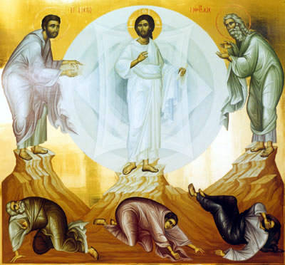
UM PAI QUE SACRIFICA O PRÓPRIO FILHO?

Slide 171
Profissão de Fé (Símbolo apostólico)

Slide 172
Creio em Deus Pai todo-poderoso, criador do céu e da terra.

Slide 173
E em Jesus Cristo, seu único Filho, nosso Senhor,

Slide 174
que foi concebido pelo poder do Espírito Santo; nasceu da Virgem Maria;

Slide 175
padeceu sob Pôncio Pilatos, foi crucificado, morto e sepultado.

Slide 176
Desceu à mansão dos mortos, ressuscitou ao terceiro dia,

Slide 177
subiu aos céus; está sentado à direita de Deus Pai todo-poderoso,

Slide 178
donde há de vir a julgar os vivos e os mortos.

Slide 179
Creio no Espírito Santo;

Slide 180
na Santa Igreja Católica; na comunhão dos santos;

Slide 181
na remissão dos pecados;

Slide 182
na ressurreição da carne;

Slide 183
na vida eterna. Amém.

Slide 185
Oração da Comunidade

Slide 186
1. Pela Santa Igreja, para que possa levar todos os

Slide 187
homens ao conhecimento de Cristo e de sua mensagem

Slide 188
de salvação, rezemos ao Senhor!

Slide 189
Senhor, atendei a nossa prece!

Slide 190
2. Para que a celebração da Transfiguração do Senhor nos

Slide 191
conforte e anime nos momentos de tristezas e

Slide 192
sofrimentos, rezemos ao Senhor!

Slide 193
Senhor, atendei a nossa prece!

Slide 194
3. Para que sejamos verdadeiros discípulos de Cristo, não

Slide 195
apenas ouvindo o que ele diz, mas colocando em prática os

Slide 196
seus ensinamentos, rezemos ao Senhor!

Slide 197
Senhor, atendei a nossa prece!

Slide 199
Apresentação das Oferendas

Slide 201
Orai, irmãos e irmãs

Slide 202
para que o nosso sacrifício

Slide 203
seja aceito por Deus Pai todo-poderoso.

Slide 204
Receba o Senhor por tuas mãos este sacrifício,

Slide 205
para glória do seu nome,

Slide 206
para nosso bem e de toda a santa Igreja.

Slide 208
Oração sobre as Oferendas

Slide 209
Ó Deus, que estas oferendas

Slide 210
lavem os nossos pecados

Slide 211
e nos santifiquem inteiramente

Slide 212
para celebrarmos a Páscoa.

Slide 213
Por Cristo, nosso Senhor.

Slide 214
Amém.

Slide 216
Prefácio: A transfiguração do Senhor.

Slide 217
O Senhor esteja convosco.

Slide 218
Ele está no meio de nós.

Slide 219
Corações ao alto.

Slide 220
O nosso coração está em Deus.

Slide 221
Demos graças ao Senhor, nosso Deus.

Slide 222
É nosso dever e nossa salvação.

Slide 223
Na verdade, é justo e necessário,

Slide 224
é nosso dever e salvação

Slide 225
dar-vos graças, sempre e em todo o lugar,

Slide 226
Senhor, Pai Santo,

Slide 227
Deus eterno e todo-poderoso,

Slide 228
por Cristo, Senhor nosso.

Slide 229
Tendo predito aos discípulos a própria morte,

Slide 230
Jesus lhes mostra,

Slide 231
na montanha sagrada,

Slide 232
todo o seu esplendor.

Slide 233
E com o testemunho da Lei e dos Profetas,

Slide 234
simbolizados em Moisés e Elias,

Slide 235
nos ensina que, pela Paixão e Cruz,

Slide 236
chegará à glória da ressurreição.

Slide 237
E, enquanto esperamos

Slide 238
a realização plena de vossas promessas,

Slide 239
com os anjos e com todos os santos

Slide 240
nós vos aclamamos,

Slide 241
cantando (dizendo) a uma só voz:

Slide 242
Santo, Santo, Santo...

Slide 244
Oração Eucarística II

Slide 245
Na verdade, ó Pai, vós sois santo

Slide 246
e fonte de toda santidade.

Slide 247
Santificai, pois, estas oferendas,

Slide 248
derramando sobre elas o vosso Espírito,

Slide 249
a fim de que se tornem para nós

Slide 250
o Corpo e † o Sangue de Jesus Cristo,

Slide 251
vosso Filho e Senhor nosso.

Slide 252
Santificai nossa oferenda, ó Senhor!

Slide 253
Estando para ser entregue

Slide 254
e abraçando livremente a paixão,

Slide 255
ele tomou o pão,

Slide 256
deu graças, e o partiu

Slide 257
e deu a seus discípulos, dizendo:

Slide 258
TOMAI, TODOS, E COMEI:

Slide 259
ISTO É O MEU CORPO,

Slide 260
QUE SERÁ ENTREGUE POR VÓS.

Slide 262
Do mesmo modo,

Slide 263
ao fim da ceia, ele tomou o cálice em suas mãos,

Slide 264
deu graças novamente,

Slide 265
e o deu a seus discípulos, dizendo:

Slide 266
TOMAI, TODOS, E BEBEI:

Slide 267
ESTE É O CÁLICE DO MEU SANGUE,

Slide 268
O SANGUE DA NOVA E ETERNA ALIANÇA,

Slide 269
QUE SERÁ DERRAMADO POR VÓS E POR TODOS

Slide 270
PARA REMISSÃO DOS PECADOS.

Slide 271
FAZEI ISTO EM MEMÓRIA DE MIM.

Slide 273
Eis o mistério da fé!

Slide 274
Anunciamos, Senhor, a vossa morte

Slide 275
e proclamamos a vossa ressurreição.

Slide 276
Vinde, Senhor Jesus!

Slide 277
Celebrando, pois, a memória

Slide 278
da morte e ressurreição do vosso Filho,

Slide 279
nós vos oferecemos, ó Pai,

Slide 280
o pão da vida e o cálice da salvação;

Slide 281
e vos agradecemos

Slide 282
porque nos tornastes dignos

Slide 283
de estar aqui na vossa presença e vos servir.

Slide 284
Recebei, ó Senhor, a nossa oferta!

Slide 285
E nós vos suplicamos

Slide 286
que, participando do Corpo e Sangue de Cristo,

Slide 287
sejamos reunidos pelo Espírito Santo num só corpo.

Slide 288
Fazei de nós um só corpo e um só espírito!

Slide 289
Lembrai-vos, ó Pai,

Slide 290
da vossa Igreja que se faz presente pelo mundo inteiro:

Slide 291
que ela cresça na caridade,

Slide 292
com o papa N., com o nosso bispo N.

Slide 293
e todos os ministros do vosso povo.

Slide 294
Lembrai-vos, ó Pai, da vossa Igreja!

Slide 295
Lembrai-vos também

Slide 296
dos (outros) nossos irmãos e irmãs

Slide 297
que morreram na esperança da ressurreição

Slide 298
e de todos os que partiram desta vida:

Slide 299
acolhei-os junto a vós

Slide 300
na luz da vossa face.

Slide 301
Lembrai-vos, ó Pai, dos vossos filhos!

Slide 302
Enfim, nós vos pedimos,

Slide 303
tende piedade de todos nós

Slide 304
e dai-nos participar da vida eterna,

Slide 305
com a Virgem Maria, Mãe de Deus,

Slide 306
com os santos Apóstolos

Slide 307
e todos os que neste mundo vos serviram,

Slide 308
a fim de vos louvarmos e glorificarmos

Slide 309
por Jesus Cristo, vosso Filho.

Slide 310
Concedei-nos o convívio dos eleitos!

Slide 311
Por Cristo, com Cristo, em Cristo,

Slide 312
a vós, Deus Pai todo-poderoso,

Slide 313
na unidade do Espírito Santo,

Slide 314
toda a honra e toda a glória,

Slide 315
agora e para sempre.
Amém.

Slide 317
Rito da Comunhão

Slide 318
Obedientes à palavra do Salvador

Slide 319
e formados por seu divino ensinamento, ousamos dizer:

Slide 320
Pai nosso que estais nos céus,

Slide 321
santificado seja o vosso nome;

Slide 322
venha a nós o vosso reino,

Slide 323
seja feita a vossa vontade,

Slide 324
assim na terra como no céu;

Slide 325
o pão nosso de cada dia nos dai hoje;

Slide 326
perdoai-nos as nossas ofensas,

Slide 327
assim como nós perdoamos

Slide 328
a quem nos tem ofendido;

Slide 329
e não nos deixeis cair em tentação,

Slide 330
mas livrai-nos do mal.

Slide 331
Livrai-nos de todos os males, ó Pai,

Slide 332
e dai-nos hoje a vossa paz.

Slide 333
Ajudados pela vossa misericórdia,

Slide 334
sejamos sempre livres do pecado

Slide 335
e protegidos de todos os perigos,

Slide 336
enquanto, vivendo a esperança,

Slide 337
aguardamos a vinda do Cristo Salvador.

Slide 338
Vosso é o reino, o poder e a glória para sempre!

Slide 339
Senhor Jesus Cristo,

Slide 340
dissestes aos vossos Apóstolos:

Slide 341
Eu vos deixo a paz, eu vos dou a minha paz.

Slide 342
Não olheis os nossos pecados,

Slide 343
mas a fé que anima vossa Igreja;

Slide 344
dai-lhe, segundo o vosso desejo,

Slide 345
a paz e a unidade.

Slide 346
Vós, que sois Deus, com o Pai e o Espírito Santo.

Slide 347
Amém.

Slide 348
A paz do Senhor esteja sempre convosco.

Slide 349
O amor de Cristo nos uniu.

Slide 350
Em Jesus, que nos tornou todos irmãos e irmãs

Slide 351
com sua cruz, saudai-vos

Slide 352
com um sinal de reconciliação e de paz.

Slide 354
Cordeiro de Deus,

Slide 355
que tirais o pecado do mundo,

Slide 356
tende piedade de nós.

Slide 357
Cordeiro de Deus,

Slide 358
que tirais o pecado do mundo,

Slide 359
tende piedade de nós.

Slide 360
Cordeiro de Deus,

Slide 361
que tirais o pecado do mundo, dai-nos a paz.

Slide 362
Eu sou o Pão vivo, que desceu do céu:

Slide 363
se alguém come deste Pão,

Slide 364
viverá eternamente.

Slide 365
Eis o Cordeiro de Deus,

Slide 366
que tira o pecado do mundo.

Slide 367
Senhor, eu não sou digno(a)

Slide 368
de que entreis em minha morada,

Slide 369
mas dizei uma palavra e serei salvo(a).

Slide 371
Canto da comunhão

Slide 373
Oração depois da Comunhão

Slide 374
Nós comungamos, Senhor Deus, no mistério da vossa glória,

Slide 375
e nos empenhamos em render-vos graças,

Slide 376
porque nos concedeis, ainda na terra,

Slide 377
participar das coisas do céu.

Slide 378
Por Cristo, nosso Senhor.

Slide 379
Amém.

Slide 381
Bênção e Despedida

Slide 382
O Senhor esteja convosco.

Slide 383
Ele está no meio nós.

Slide 384
Deus, Pai de misericórdia,

Slide 385
conceda a todos vós,

Slide 386
como concedeu ao filho pródigo,

Slide 387
a alegria do retorno à casa.

Slide 388
Amém.

Slide 389
O Senhor Jesus Cristo,

Slide 390
modelo de oração e de vida,

Slide 391
vos guie nesta caminhada quaresmal

Slide 392
a uma verdadeira conversão.

Slide 393
Amém.

Slide 394
O Espírito de sabedoria e fortaleza

Slide 395
vos sustente na luta contra o mal,

Slide 396
para poderdes com Cristo

Slide 397
celebrar a vitória da Páscoa.

Slide 398
Amém.

Slide 399
Abençoe-vos Deus todo-poderoso,

Slide 400
Pai e Filho † e Espírito Santo.

Slide 401
Amém.

Slide 402
Em nome do Senhor, ide em paz, e o Senhor vos acompanhe.

Slide 403
Graças a Deus!

Slide 405
Canto Final

